Slide 1
ASISTENCIA ADMINISTRATIVA

Slide 2
GUIA DE PLANEACION

Slide 3
RUTA OPERATIVA DE GESTION
CONTABLE
∙ REGISTROS CONTABLE
∙ FACTURA DE VENTA
∙ NOTA DEBITO Y CREDITO
∙ CUENTA DE COBRO
∙ CONCILIACION BANCARIA
∙ MANEJO DE INVENTARIOS
∙ ESTADO FINANCIERO

Slide 4
REGISTROS CONTABLES
El registro contable es el elemento físico en el cual se conservan los datos relacionados con las operaciones de la empresa. Los registros contables son denominados “libros de comercio” y el Código de Comercio se refiere a ellos con esta última denominación.
Si bien el Código exige la presentación de libros de comercio encuadernados, en la práctica, el uso de las computadoras dio paso a los libros de hojas movibles. A su vez el aumento de las operaciones para registrar dio lugar a la microfilmación de las registraciones.
Clases de registros contables
REGISTROS OBLIGATORIOS
REGISTROS NO OBLIGATORIOS

Slide 5
Factura de venta
Es el documento soporte donde se transfiere los derechos de dominio y propiedad de la mercancía o servicio al cliente, las cuentas que se debitan son: Clientes, no importa que las ventas sean en efectivo o crédito porque en ese momento está causando las ventas, el IVA, las retenciones a su favor a título de renta, IVA, e ICA, porque la empresa siempre emitirá una factura con la cual se afecta el sistema, y un recibo de caja que tendrá como registro el efectivo y el abono a clientes cuando se reciba el dinero, porque al momento de hacer el recibo de caja no se van a causar retenciones, IVA, ni a causar las ventas, etc.
La factura es un titulo valor que el vendedor o prestador del servicio podrá librar y entregar o remitir al comprador o beneficiario del servicio.
No podrá librarse factura alguna que no corresponda a bienes entregados real y materialmente o a servicios efectivamente prestados en virtud de un contrato verbal o escrito.
El emisor vendedor o prestador del servicio emitirá un original y dos copias de la factura. Para todos los efectos legales derivados del carácter de título valor de la factura, el original firmado por el emisor y el obligado, será título valor negociable por endoso por el emisor y lo deberá conservar el emisor, vendedor o prestador del servicio. Una de las copias se le entregará al obligado y la otra quedará en poder del emisor, para sus registros contables.

Slide 6
∙Parágrafo
para la puesta en circulación de la factura electrónica como titulo valor, el gobierno nacional se encargará de su reglamentación (Art. 1, L. 1231/08).
La factura de venta debe tener las siguientes características del Estatuto Tributario:
a. Estar denominada expresamente como factura de venta.
b. Apellidos y nombre o razón y NIT del vendedor o de quien presta el servicio.
c. Apellidos y nombre o razón social y NIT del adquirente de los bienes o servicios,
junto con la discriminación del IVA pagado.
d. Llevar un número que corresponda a un sistema de numeración consecutiva de facturas de venta.
e. Fecha de su expedición.
f. Descripción específica o genérica de los artículos vendidos o servicios prestados.
g. Valor total de la operación.
h. El nombre o razón social y el NIT del impresor de la factura.
i. Indicar la calidad de retenedor del impuesto sobre las ventas.

Slide 7
Al momento de la expedición de la factura los requisitos de los literales a, b, d y h, deberán estar previamente impresos a través de medios litográficos, tipográficos o de técnicas industriales de carácter similar. Cuando el contribuyente utilice un sistema de facturación por computador o máquinas registradoras, con la impresión efectuada por tales medios se entienden cumplidos los requisitos de impresión previa. El sistema de facturación deberá numerar en forma consecutiva las facturas y se deberán proveer los medios necesarios para su verificación y auditoría (Art. 617 Estatuto Tributario).
Que es una Factura de Ventas ?
A) Es un documento tributario de compra y venta que registra la transacción comercial obligatoria y aceptada por ley
B) son documentos o comprobantes que las empresas hacen para realizar un ajuste a una cuenta de terceros, ya sea por errores o por el cambio de condiciones que generan un mayor o menor valor de la respectivo cuenta.
C) El registro de cada transacción en el libro diario constituye el punto de partida del sistema contable de doble entrada

Slide 8
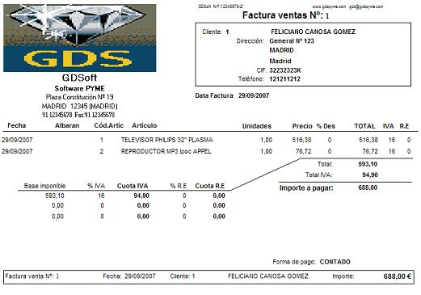

Slide 9
Nota debito y crédito
Las notas debito y crédito son documentos o comprobantes que las empresas hacen para realizar un ajuste a una cuenta de terceros, ya sea por errores o por el cambio de condiciones que generan un mayor o menor valor de la respectivo cuenta.
Nota debito
Nota crédito
Por ejemplo, si se le cobran intereses a un cliente por incurrir en mora en el pago de sus obligaciones, la empresa emite una nota debito por el valor de los intereses, intereses que son un ingreso financiero para la empresa. En este caso, para el cliente la nota debito se convierte en un egreso puesto que con ella se le esta causando un cobro de intereses.
Caso contrario, si por error, al cliente se le cobró por las mercancías que se le vendieron, un valor mayor al real, la empresa emite una nota crédito mediante la cual disminuye la deuda del cliente por el valor cobrado en exceso. Esta nota crédito es una erogación para la empresa puesto que se debe disminuir el valor que inicialmente se registró como venta. Desde el punto de vista del cliente, como su obligación se disminuye con la nota crédito, ésta se convierte en un ingreso en la medida en que disminuye el valor de las mercancías que adquirió inicialmente a un mayor valor.

Slide 10
Cuenta de cobro
La cuenta de cobro cumple la función de comprobante de la percepción de un pago cuando el que recibe el dinero no esta obligado a emitir una factura, aunque debe ser complementada con otro comprobante para otorgarle real validez contable a la persona o empresa que realiza el pago como puede ser una nota de contabilidad , recibo de pago, etc.
La estructura de la cuenta de cobro no es uniforme y puede tener un formato customizado dependiendo de quien la realice. Sin embargo, todas deben tener al menos los siguientes datos:
Nombre de la empresa que recibe el pago (generalmente ya esta pre-impreso)
Nombre de la persona o empresa que realiza el pago
Cantidad de dinero que recibe en letras y números
Concepto por el cual se percibe el dinero Fecha en que se recibió el dinero
Firma de una persona autorizada

Slide 11
La cuenta de cobro no constituye un documento contable ni fiscal por lo que ésta debe ser lo más completa posible para la posterior formulación de un comprobante válido en ambos sentidos.
Otra de las características importantes de este documento es que este debe hacerse por el valor bruto de la operación ya que el pagador es el que realiza la retención respectiva en caso de corresponder.
No obstante lo expuesto, el soporte ideal para cualquier pago es la factura o recibo, dado que la cuenta de cobro no tiene validez alguna. En conclusión, la cuenta de cobro no cumple otro papel que dejar constancia del valor adeudado a un tercero.
la cuenta de cobro es el documento en el cual se le informa a la persona lo que se le adeuda por concepto de su servicio prestado
La cuenta de cobro cumple la función de comprobante de la percepción de un pago cuando el que recibe el dinero no esta obligado a emitir una factura?
SI
NO

Slide 12
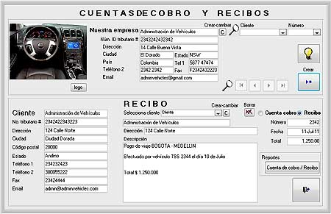

Slide 13
Conciliación bancaria
La conciliación bancaria es un proceso que permite confrontar y conciliar los valores que la empresa tiene registrados, de una cuenta de ahorros o corriente, con los valores que el banco suministra por medio del extracto bancario.
Las empresas tiene un libro auxiliar de bancos en el cual registra cada uno de los movimientos hechos en una cuenta bancaria, como son el giro de cheques, consignaciones, notas debito, notas crédito, anulación de cheques y consignaciones, etc.
La entidad financiera donde se encuentra la respectiva cuenta, hace lo suyo llevando un registro completo de cada movimiento que el cliente (la empresa), hace en su cuenta.
Mensualmente, el banco envía a la empresa un extracto en el que se muestran todos esos movimientos que concluyen en un saldo de la cuenta al último día del respectivo mes.
Por lo general, el saldo del extracto bancario nunca coincide con el saldo que la empresa tiene en sus libros auxiliares, por lo que es preciso identificar las diferencias y las causas por las que esos valores no coinciden.

Slide 14
El proceso de verificación y confrontación, es el que conocemos como conciliación bancaria, proceso que consiste en revisar y confrontar cada uno de los movimientos registrados en los auxiliares, con los valores contenidos en el extracto bancario para determinar cual es la causa de la diferencia.
Entre las causas más comunes que conllevan a que los valores de los libros auxiliares y el extracto bancario no coincidan, tenemos:
- Cheques girados por la empresa y que no han sido cobrados por el beneficiario del cheque.
- Consignaciones registradas en los libros auxiliares pero que el banco aun no las ha abonado a la cuenta de la empresa.
- Notas debito que el banco ha cargado a la cuenta bancaria y que la empresa no ha registrado en su auxiliar.
- Notas crédito que el banco ha abonado a la cuenta de la empresa y que ésta aun no las ha registrado en sus auxiliares.
- Errores de la empresa al memento de registrar los conceptos y valores en el libro auxiliar.
- Errores del banco al liquidar determinados conceptos.

Slide 15
Conciliación individual:
consiste en colocar de acuerdo el saldo del libro auxiliar de bancos con el saldo mostrado en el extracto bancario, mediante los ajustes contables que sean necesarios para actualizar el saldo del libro auxiliar.
El método consiste en observar las operaciones que realizó el banco y las operaciones que registró la empresa durante el ejercicio y otras que habían sido contabilizadas en el anterior período que se observan en la conciliación anterior, para llevar las diferencias en la conciliación bancaria, en notas de contabilidad, luego al comprobante de contabilidad de ajustes y registrarlas en el libro de bancos y otros libros principales.
La validez del libro auxiliar de bancos se comprueba cuando contiene todas las operaciones realizadas durante el ejercicio contable del mes demostradas y verificadas en el extracto bancario.

Slide 16
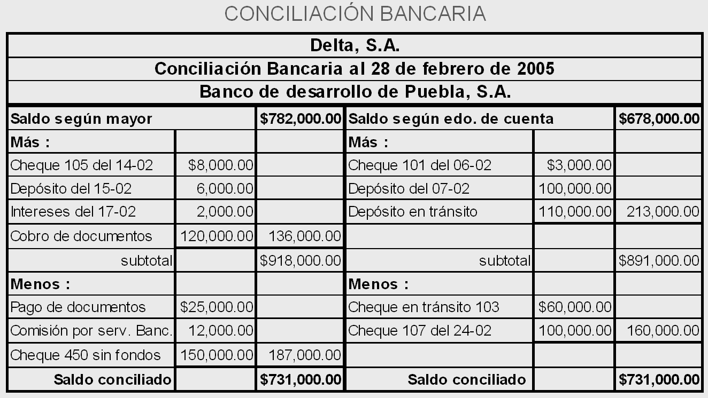
CONCILIACIÓN BANCANRIA

Slide 17
Manejo de inventarios
MANEJO Y CONTROL DE INVENTARIOS
Desde tiempos inmemorables, los egipcios y demás pueblos de la antigüedad, acostumbraban almacenar grandes cantidades de alimentos para ser utilizados en los tiempos de sequía o de calamidades. Es así como surge o nace el problema de los inventarios, como una forma de hacer frente a los periodos de escasez, que le asegurarán la subsistencia de la vida y el desarrollo de sus actividades normales. Esta forma de almacenamiento de todos los bienes y alimentos necesarios para sobrevivir motivó la existencia de los inventarios.
Como es de saber; la base de toda empresa comercial es la compra y ventas de bienes y servicios; de aquí viene la importancia del manejo de inventario por parte de la misma. Este manejo contable permitirá a la empresa mantener el control oportunamente, así como también conocer al final del periodo contable un estado confiable de la situación económica de la misma.

Slide 18
INVENTARIO
El inventario es el conjunto de mercancías o artículos que tiene la empresa para comerciar con aquellos, permitiendo la compra y venta o la fabricación primero, antes de venderlos, en un periodo económico determinados. Deben aparecer en el grupo de activos circulantes. Es uno de los activos más grandes existentes en una empresa. El inventario aparece tanto en el balance general como en el estado de resultados. En el balance General, el inventario a menudo es el activo corriente mas grande. En el estado de resultado, el inventario final se resta del costo de mercancías disponibles para la venta y así poder determinar el costo de las mercancías vendidas durante un periodo determinado. Los Inventarios son bienes tangibles que se tienen para la venta en el curso ordinario del negocio o para ser consumidos en la producción de bienes o servicios para su posterior comercialización. Los inventarios comprenden, además de las materias primas, productos en proceso y productos terminados o mercancías para la venta, los materiales, repuestos y accesorios para ser consumidos en la producción de bienes fabricados para la venta o en la prestación de servicios; empaques y envases y los inventarios en tránsito.
Proveer o distribuir adecuadamente los materiales necesarios a la empresa, colocándolos a disposición en el momento indicado para así evitar aumentos de costos perdidos de los mismos, permitiendo satisfacer correctamente las necesidades reales de la empresa a las cuales debe permanecer constantemente adaptado. Por lo tanto la gestión de inventarios debe ser atentamente controlada y vigilada.

Slide 19
Estado financiero
Los estados financieros, también denominados estados contables, informes financieros o cuentas anuales, son informes que utilizan las instituciones para informar de la situación económica y financiera y los cambios que experimenta la misma a una fecha o periodo determinado. Esta información resulta útil para la Administración, gestores, reguladores y otros tipos de interesados como los accionistas, acreedores o propietarios.
La mayoría de estos informes constituyen el producto final de la contabilidad y son elaborados de acuerdo a principios de contabilidad generalmente aceptados, normas contables o normas de información financiera. La contabilidad es llevada adelante por contadores públicos que, en la mayoría de los países del mundo, deben registrarse en organismos de control públicos o privados para poder ejercer la profesión.

Slide 20
objetivo
El objetivo de los estados financieros es proveer información sobre el patrimonio del emisor a una fecha y su evolución económica y financiera en el período que abarcan, para facilitar la toma de decisiones económicas. Se considera que la información a ser brindada en los estados financieros debe
referirse a los siguientes aspectos del ente emisor:
Su situación patrimonial a la fecha de los estados
Un resumen de las causas del resultado asignable a ese lapso;
La evolución de su patrimonio durante el período;
La evolución de su situación financiera por el mismo período,
Otros hechos que ayuden a evaluar los montos, momentos e incertidumbres de los futuros flujos de fondos de los inversores

Slide 21
GRACIAS POR SU ATENCION!!

Slide 22
Es un comprobante que una empresa envía a su cliente, en la que se le notifica haber cargado o debitado en su cuenta una determinada suma o valor, por el concepto que se indica en la misma nota. Este documento incrementa el valor de la deuda o saldo de la cuenta, ya sea por un error en la facturación, interés por mora en el pago, o cualquier otra circunstancia que signifique el incremento del saldo de una cuenta.
En qué casos se usa la Nota de Débito
a)En los bancos: Cuando se carga al cliente de una comisión o sellado que se aplicó a un cheque depositado y girado sobre una plaza del interior.
b)En los comercios: Cuando se pagó el flete por envío de una mercadería; cuando se debitan intereses, sellados y comisiones sobre documentos, etc.
c)Cuando el vendedor quiere poner en conocimiento al comprador de que ha cargado en su cuenta un importe determinado, emite una Nota de Débito. Las causas que generan su emisión pueden ser:
Error en menos en la facturación.
Intereses.
Gastos por fletes.
Gastos bancarios, etc.
siguiente

Slide 23
Datos Obligatorios de la Nota de Débito
número de cliente, nombre y apellido, hacer referencia a una factura, numeración, importe, cantidad que devuelves, importe total.
Cuál es la información básica que debe tener la Nota de Débito
Las notas de débito deben contener información del emisor, de los costos, gatos o intereses, del comprobante de venta al que hace referencia e identificación de quien la recibe; así como los datos de la autorización y de su caducidad. Los elementos mínimos son los que se detallan a continuación.
siguiente

Slide 24
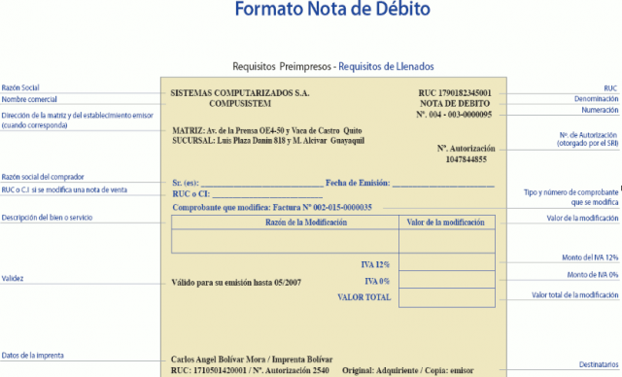
regresar

Slide 25
Es el comprobante que una empresa envía a su cliente a su cliente, con el objeto de informar la acreditación en su cuenta un valor determinado, por el concepto que se indica en la misma nota. Algunos casos en que se emplea la nota crédito pueden ser por: avería de productos vendidos, rebajas o disminución de precios, devoluciones o descuentos especiales, o corregir errores por exceso en la facturación. La nota crédito disminuye la deuda o el saldo de la respectiva cuenta.
Desde el punto de vista de la empresa, la nota debito significa un ingreso para ésta, y la nota crédito significa una erogación.
En qué casos se usa: La Nota de Crédito se utiliza para roturas de
mercaderías vendidas, rebajas de precios, devoluciones o
descuentos especiales, corregir errores por exceso de facturación.
1.Función: es el documento que envía un comerciante a su cliente, en
la que le notifica haber cargado o debitado en su cuenta una determinada suma o valor, por el concepto que la misma indica.
siguiente

Slide 26
Este documento incrementa la deuda, ya sea por un error en la facturación, interés
por pago fuera de término, etc.
2. En qué casos se usa:
a) En los bancos: cuando se carga al cliente de una comisión o sellado que se aplicó
a un cheque depositado y girado sobre una plaza del interior.
b) En los comercios: cuando se pagó el flete por envío de una mercadería; cuando se debitan intereses, sellados y comisiones sobre documentos, etc.
c) Cuando el vendedor quiere poner en conocimiento al comprador de que ha cargado en su cuenta un importe determinado, emite una Nota de Débito.
Las causas que generan su emisión pueden ser:
o
Error en menos en la facturación o Intereses o Gastos por fletes o Gastos bancarios, etc.
3.Datos obligatorios: numero de cliente, nombre y apellido, hacer
referencia a una factura, numeración, importe, cantidad que
devuelves, importe total
siguiente

Slide 27
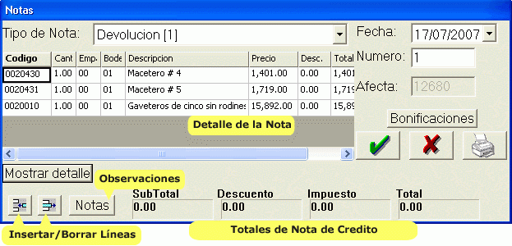
regresar

Slide 28
De acuerdo a las disposiciones legales, los libros contables obligatorios son:
El Libro Diario
en él se transcriben todas las operaciones realizadas por la empresa, partiendo de los comprobantes. Esa transcripción se denomina “asiento”. Cada una de las operaciones que se realizan en un comercio o empresa, se registran en orden cronológico.
El Libro de Inventarios y Balances
en este libro se transcriben los estados contables y el detalle del patrimonio inicial y al cierre de cada ejercicio económico.
regresar

Slide 29
Todos los registros que sean necesarios para determinadas
Actividades o los que la empresa considere de utilidad,
por ejemplo el Libro Mayor, el libro de Caja, el Libro de
Bancos entre otros.
Legislación vigente relacionada con los libros de comercio:
 | Requisitos formales de los libros: ® Encuadernados. ® Foliados. ® Rubricados.
regresar

Slide 30
regresar
RESPUESTA INCORRECTA

Slide 31
regresar
CORRECTO

Slide 32
regresar
BIEN HECHO

Slide 33
regresar
PUEDES HACERLO MEJOR
INCORRECTO

Slide 34
regresar
YA TE PARECES AMI
INCORRECTO

